Slide 1
Temaplan bærekraftig boligutvikling
B-sak, formannskapet, 12.10.2023- 02.11.2023
Krødsherad kommune 2024-2033

Slide 2
Bakgrunn for Temaplanen
Hovedmålet med temaplanen bærekraftig boligutvikling er i tillegg til økt bosetting- «å sikre gode og varierte boliger til våre eksisterende og nye innbyggere, samt legge til rette for at det er ledige tomter å bygge på»
En aldrende befolkning tilsier at vi også må tenke andre og nye boløsninger og boligtyper.

Slide 3
Dagens situasjon
Pr. nå Ingen dedikerte administrative ressurser knyttet til boligutvikling
Ordfører er kommunens eiendomskontakt, den praksisen fortsetter nå med ny ordfører
Få ledige, byggeklare tomter
Ingen lokale boligutviklere.
Krødsherad har pr. nå Vikens laveste boligbygging de siste 8 år.
Krødsherad kommune eier mange boliger, med forholdsvis stort vedlikeholdsetterslep
Omtrent alle boliger i bygda er eneboliger
Husbanken har en rekke finansielle verktøy som pr. nå Ikke benyttes- Distriksstsone –utkantkommune, det gir oss noe mere muligheter som bør sees på

Slide 4
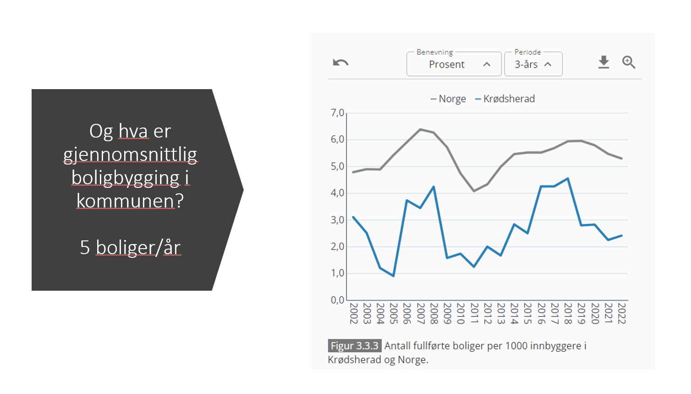

Slide 5
Hovedmål 2024-2033
1: Det skal bygges minst 10 nye boliger i Krødsherad hvert år de neste 10 årene.
Nye leilighetsbygg trengs i første rekke og prioriteres
Det skal bygges minst 8 boliger tilpasset personer med manglende boevne, i løpet av de neste 5 årene.
Boligene skal fortrinnsvis bygges rundt sentrumsområdene på Krøderen og Noresund.
Bærekraftige bygg, infrastruktur og Universell utforming skal legges til grunn.
2: Kommunen skal få minst 15 nye innbyggere hvert år de neste 10 årene.
Prøve å få utflyttede tilbake, og sesongarbeidere til å bosette seg permanent
Tiltrekke oss nye innflyttere, arbeidere til helsetjenesten og gjerne barnefamilier
Tiltrekke oss pendlere, som kan jobbe i andre kommuner
Bosette flere fritidsinnbyggere
Tilrettelegge for flyktninger
3: Kommunen skal ta større rolle i eiendomsutviklingen i Krødsherad
Selge eldre kommunal boligmasse, investere i nye prosjekter
Opprette boligkontakt/ eiendomsansvarlig, til å hjelpe utbyggere-interesserte i å etablere seg med bolig eller næring.

Slide 6
Konklusjon så langt etter medvirkning
Det mangler sentrumsnære leilighetsalternativ
Det mangler byggbare tomter.
Universelt utformede boenheter ønskes.
Vi trenger flere leiligheter/rom for personer med lav boevne, samt eldre.

Slide 7
Veien videre - boligstrategi
Saken ble drøftet i formannskapet 12.10.2023. Drøftes nå 02.11.2023
Administrasjonen tar råd, tips med seg fra begge møter og ferdigstiller planen
Planen presenteres for nytt formannskap for førstegangsbehandling, og signalene innarbeides i budsjettforslag.
Planen legges ut på høring
Kommentarer/ merknader behandles og plan presenteres for andregangsbehandling i formannskap, og vedtas i kommunestyre.
Planen settes i arbeid i tråd med budsjett og økonomiplan

Slide 8
Boligutbygging Olbergsmoen
Infrastruktur igangsatt – ferdig 1.5.2024
Oppstart «salg» ved årsskiftet. Mest leiligheter, men også 6-7 boligtomter
Sandvold uttaler at «dersom kommunen er med på 10 enheter, bygger vi 20» (totalt 30)
Utbygger ønsker å legge til rette for ulike bo-konsepter som f.eks. «prøvebo», «leie før eie»
Utbygger har utstrakt samarbeid med Ringbo på tilsvarende prosjekt- Ringerike
Avtalt møte med Ringbo, Sandvold Boliger og Husbanken sammen med Ordfører-14.11-2023.
Ringbo kommer gjerne og presenterer sitt konsept «boligbyggelag/borettslag» for politikerne hvis ønskelig. Flere muligheter her
Kunnskap og erfaring tas med til Krøderen Sentrum og boligutvikling der

Slide 9
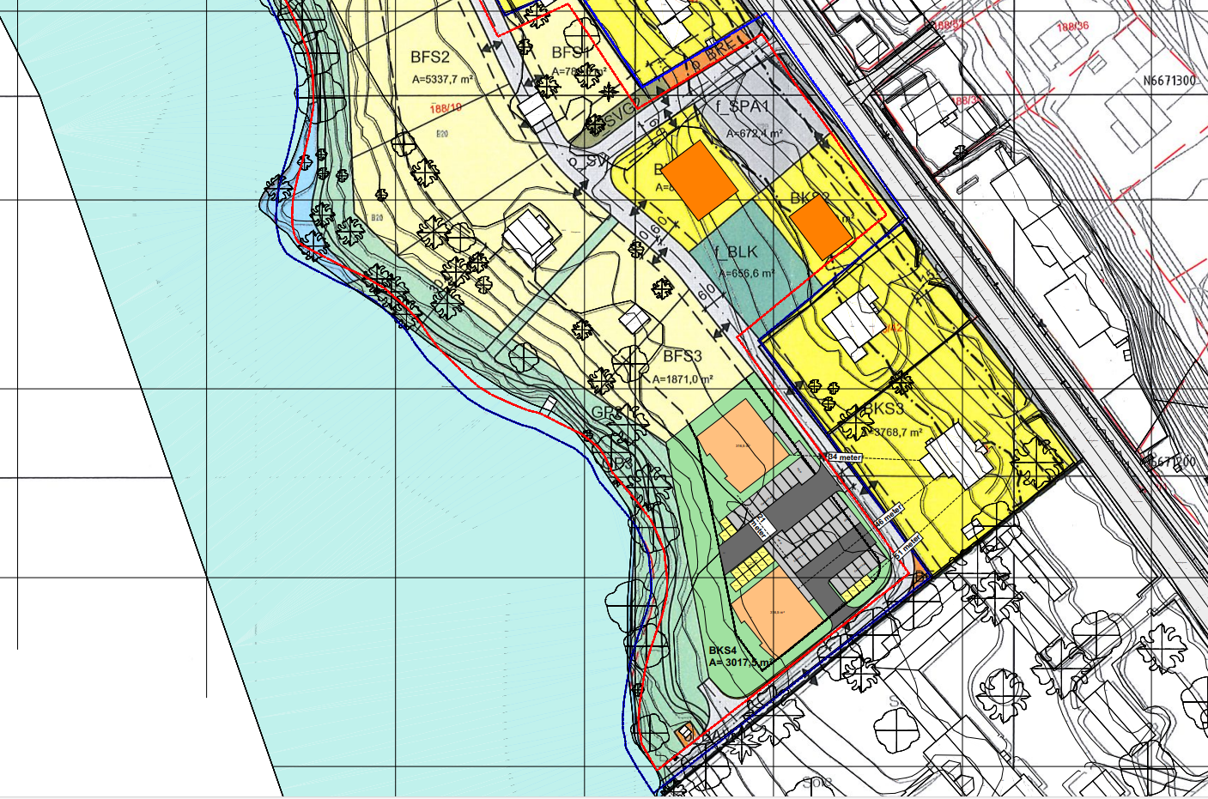
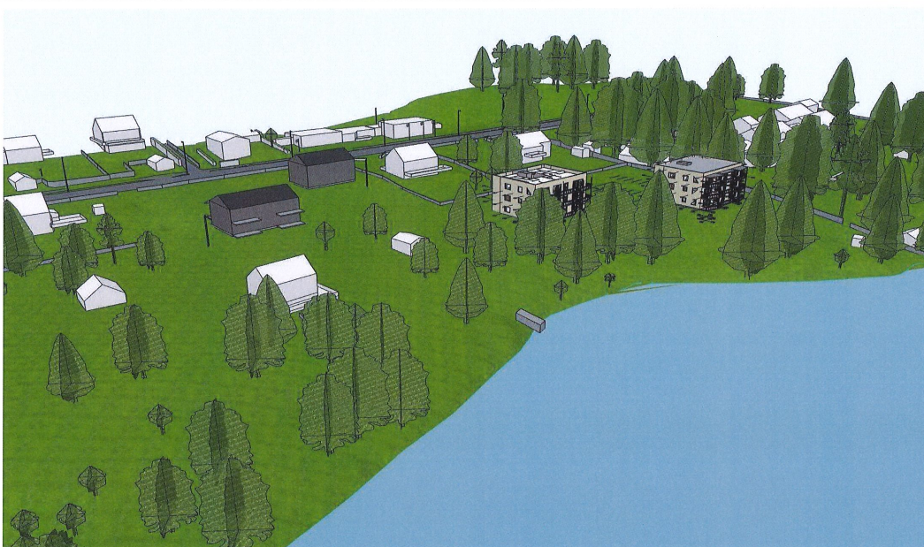
Illustrasjon – utbygging Olbergsmoen

Slide 10
Temaer for drøfting
Hvordan kan vi sikre at den planlagte økningen i antall boliger i Krødsherad bidrar til et variert og inkluderende boligmarked som møter behovene til både dagens og fremtidens innbyggere? Hvordan kan vi sikre at de nye boligene som bygges i sentrumsområdene på Krøderen og Noresund bidrar til å styrke disse områdene som levende og attraktive lokalsamfunn?
Hvordan kan boligutvikling bli en del av en strategi for å tiltrekke seg nye innbyggere til Krødsherad, og hvordan kan vi sørge for at disse blir en integrert del av lokalsamfunnet? (Hvem skal vi satse på?)
Hvordan kan kommunen best ta en større rolle i eiendomsutviklingen for å møteboligbehovene til innbyggerne? Hvilke konkrete tiltak bør prioriteres?
Hvordan skal planen for bærekraftig boligutvikling ta hensyn til behovene til eldre innbyggere, personer med funksjonsnedsettelse og personer med lav boevne for å sikre at de kan bo trygt og komfortabelt i sine egne hjem?

